Slide 1
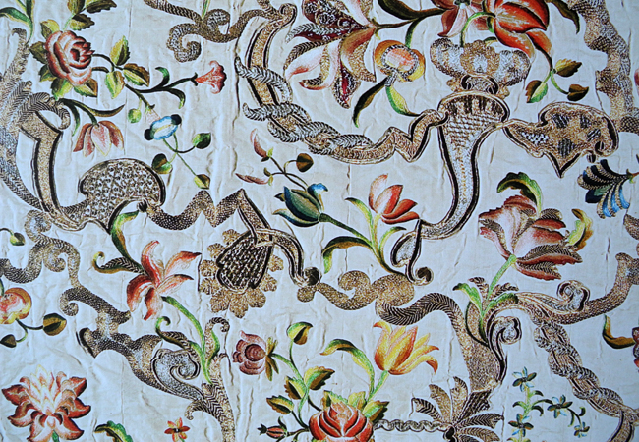

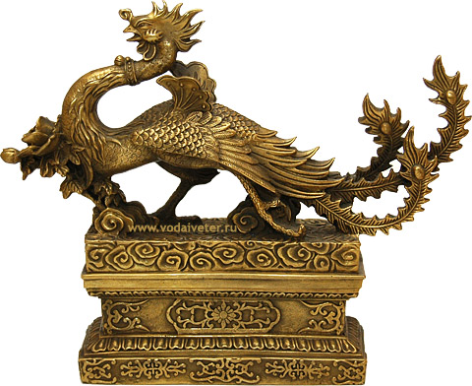
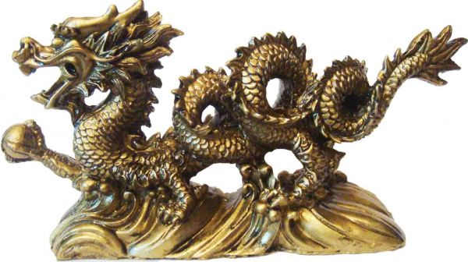
Тема: Значення фантастичних елементів у казці “Пензлик Маляна”
Словникова робота
Туш – чорнило, рідина для малювання та креслення,
у Китаї в основному малюють тушшю.
Баский – граційний, швидкий.
Фенікс – у китайській міфології Фенхуан – міфічний птах,
повелитель вітрів. У Китаї птах Фенікс є
символом імператриці.
Дракон – у китайських давніх уявленнях про світ –
повелитель грози, водної стихії. У Китаї він
є символом імператора.
Дракон
Фенікс

Slide 2
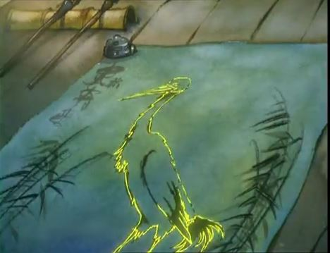
Робота з ілюстрацією
Який епізод казки
відображено
художником?
Який фон ілюстрації?
Чому саме такі фарби
використав художник?
Що, на вашу думку,
символізує птах?

Slide 3
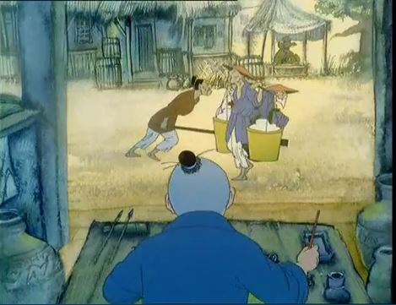
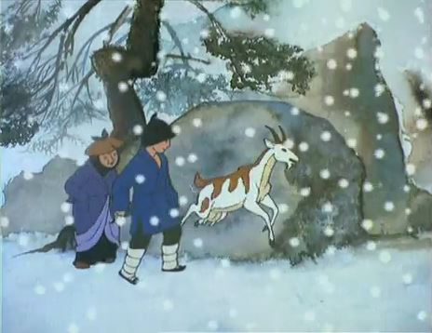
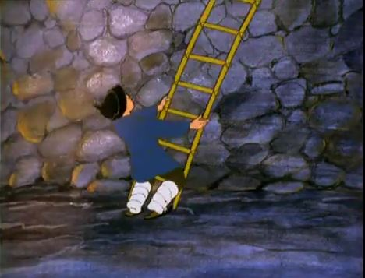
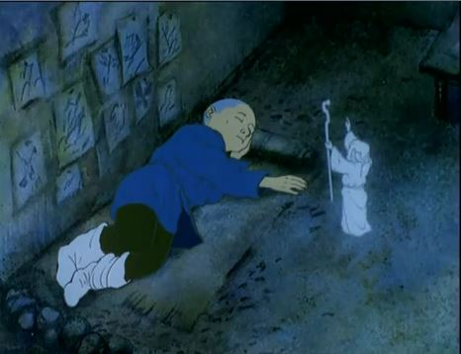
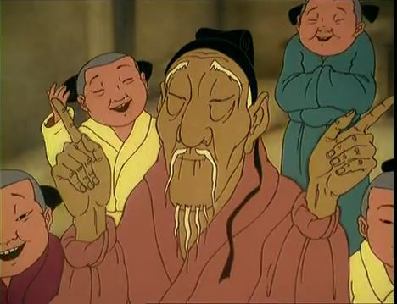
Сходинки до успіху
Праця
Боротьба
Праця
Диво
Навчання
Мрія

Slide 4
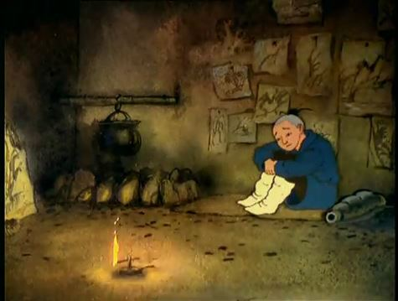
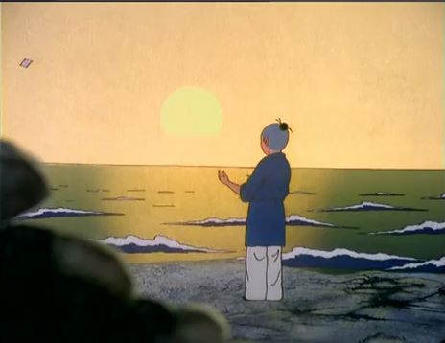
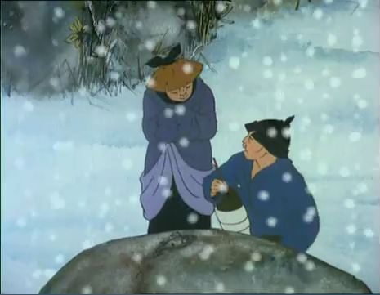
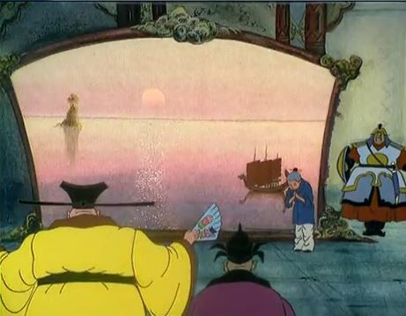
Інтерактивна гра “Гроно”
Наполегливий
Талановитий
Працьовитий
Кмітливий
Сміливий
Щирий
Творить прекрасне
Бореться зі злом

Slide 5
Домашнє завдання
Скласти план до характеристики образу Маляна.
2. Прочитати “Третю подорож Синдбада” із циклу арабських народних казок про порожі Синдбада-Мореплавця.

